Slide 1

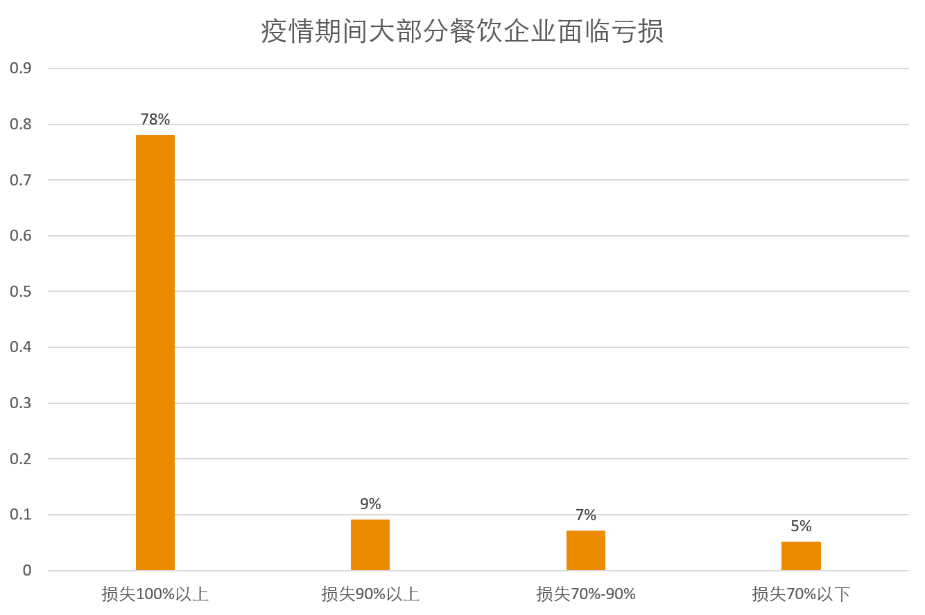
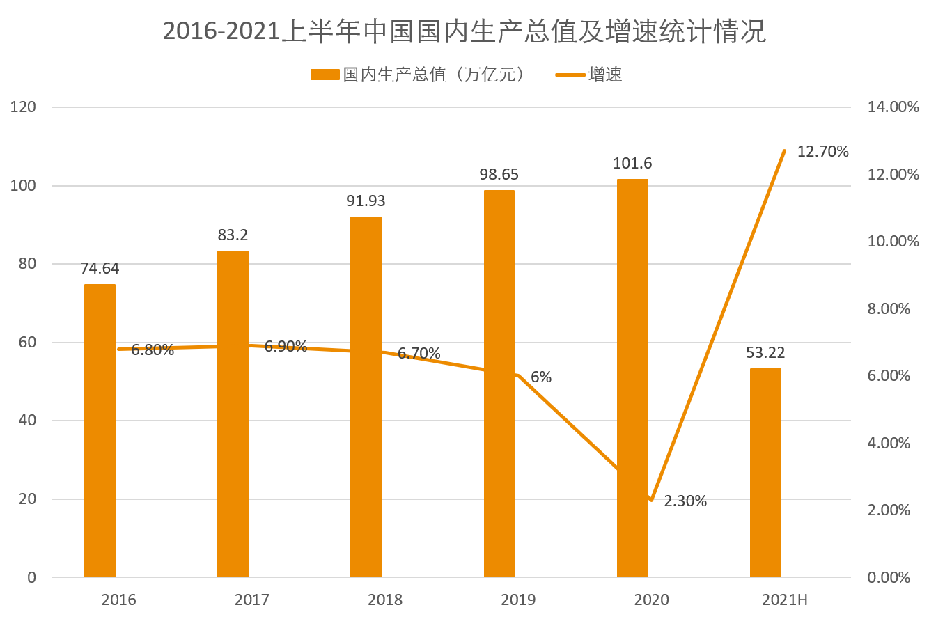
行业环境：积蓄已久，后疫情时代宏观经济推动预制菜行业崛起
经济层面
疫情层面
消费层面
工业生产稳定增长：上半年全国规模以上工业增加值同比增长15.9%，两年平均增长7.0%；比一季度加快0.2个百分点；其中二季度同比增长8.9%。
服务业稳步恢复：二季度第三产业增加值同比增长8.3%，两年平均增长5.1%；一季度同比增长15.6%，两年平均增长4.7%。
固定资产投资持续恢复：上半年全国固定资产投资255900亿元（不含农户），同比增长12.6%，6月份环比增长0.35%；两年平均增长4.4%，比一季度加快1.5个百分点。
疫情催化，行业发展迎来风口：居民活动范围受到限制，消费者行为发生明显改变，新媒体平台培育了新一批预制菜的尝鲜者。
餐饮企业抗风险需求增加：2020年的疫情对餐饮业造成巨大冲击，但通过餐饮企业将消费者喜欢的餐品变为预制菜在线下线上各种渠道销售，可以某种程度上减小门店暂停营业的影响。疫情期间90%以上的受访餐饮企业发力外卖产品，有91.6%的企业出售半成品和预包装食品。
经济发展催生预制菜消费需求：经济发展使人们生活节奏加快，而预制菜有免切、免洗、免配的特点，可以帮助消费者找到工作与生活之间的平衡点。
经济发展提高了消费者的购买力。
家庭结构变化增加预制菜目标消费群体：单身及无孩家庭增加将更易成为预制菜的目标消费群体；2020年我国出生人口约为1200万人，我国育龄妇女总和生育率为1.3，处于较低生育水平；我国单身成年人口数量不断壮大，截至2019年我国单身成年人口已达2.6亿人，超7000万人为独居群体，预计2021年该群体数量达到9200万。预制菜可满足单身或无孩消费群体方便快捷、避免浪费、一人食等需求，其目标消费群体体量将随家庭结构的改变有所增加。
新兴消费群体兴起转变用户认知：以90后为主力的年轻餐饮消费者“工作忙”“没时间”，用户认知开始转变，预制菜成为年轻人最爱的商品之一，新兴消费群体的兴起将从思想到行动扭转对预制菜的态度，为预制菜行业打开全新市场空间。

Slide 2
行业环境：政策环境与配套产业的成熟助力预制菜行业启航
绿色、安全食品政策助力预制菜挤压料理包市场
速冻技术和冷链物流设施建设取得长足进步
自2016年以来，中央开始出台政策支持绿色、健康食品行业的发展，在2017年“十三五”期间发布五项相关意见和规划，并在今年出台的《第十四个五年计划纲要和2035年远景目标近5年的政策环境搭建为发展绿色产业提供了行政流程、融资便利、销售渠道等多方面的服务，完善了针对食品安全的全流程监管、回溯追责系统。
近5年的政策环境搭建为发展绿色产业提供了行政流程、融资便利、销售渠道等多方面的服务，完善了针对食品安全的全流程监管、回溯追责系统。
近5年的政策环境搭建为发展绿色产业提供了行政流程、融资便利、销售渠道等多方面的服务，完善了针对食品安全的全流程监管、回溯追责系统
随着监管政策的完善，小作坊生产、生产环境恶劣、原材料不卫生的料理包必将让位于依托中央厨房规模化、标准化生产的预制菜，挤压料理包市场为预制菜市场提供新的增长点
速冻技术分为三种，分别为机械式食品冷冻、超低温视频速冻、冲击式产品速冻。这些技术极好的抑制了食品解冻后养分流失，中国速冻技术广泛实现自动化，速冻食品市场实现长足发展
预制菜的运输需要在低温下进行，冷链物流技术的发展为预制菜普及提供了支撑。随着技术进步，组件自有冷链车队、购置信息化物流系统的成本大幅下降，为预制菜行业扩大运输范围、提升运输效率提供了有利条件

Slide 3
行业概况：销量变化与销路预测
目前，预制菜行业销量持续扩大，餐厅的减肥增效需求和外卖行业的蓬勃发展将成为预制菜下一步市场扩张的主要动力；对比日本预制菜市场可以合理预期，中国未来的预制菜销量仍然会维持toB大于toC很长一段时间，且资源向龙头企业的集聚效应将增强
———餐饮降本增效与外卖行业繁荣为预制菜扩市场———
————销路扩展，toB渠道为王，龙头崛起————
餐饮企业降本增效需求上升。餐饮企业目前普遍面临高人工成本、高房租成本、高原材料成本、低毛利率的“三高一低”经营困境。以正餐类餐饮企业为例，其人力费用、房租成本、能源成本就占据了营收的 37.21%，盈利空间有限。预制菜减少了后厨面积，减少了人工成本，有效解决了传统餐饮店高度依赖厨师的痛点。因此，大规模连锁企业对于预制菜较为依赖，国内有超过 74%的连锁餐饮品牌自建有中央厨房，超过半数的餐饮品牌研发预制菜产品。
中国预制菜市场，目前toB端与toC端比例大概在8:2的阶段。虽然目前国内B端和C端两大市场都在高速成长期，但toB端的餐饮渠道占大头，预计预制菜企业将发力toB端。toB端渠道覆盖餐饮、商超、电商等，其中餐饮是最主要渠道。
外卖通过分析日本预制菜市场的成长过程，可以发现在市场的成长期，toB端的销量占比持续大于toC端，直到市场成熟期两者的差距才逐步缩小。就此推断，依照中国当前的增速，预制品市场还会迎来一段较长时间的toB端销量大于toC端的时期，以餐饮为主的企业销售渠道的作用仍然十分显著。
外卖市场的爆发使预制菜成为刚需。据易观数据显示,截至 2020 年底全国外卖用户规模接近5 亿人，总计订单量达到 171.2 亿单，同比增长 7.5%；交易规模同比增长 14.8%，高达 8,352亿；对整体餐饮行业的渗透率已达 14%，且呈现持续提升趋势。面临外卖平台抽成、平台促销费用及人工、房租的高成本压力及出餐速度要求，越来越多外卖商家选择预制菜来缩短制餐时间，增厚坪效。
冷冻食品行业本身具有较高的行业准入门槛，不仅要求企业具备较强的食品加工技术，符合相应的生产资质，同时需要企业拥有强大的冷链储存运输体系，从而保证产品的质量。因此，在行业发展过程中，具备强技术能力和研发能力，同时拥有完善冷链物流体系的龙头公司更能抢占市场份额，资质与产品力不足的企业将不断出清，行业必将不断走向规范化。产品品类不断丰富，烹饪便捷性不断提升。参考日本冷冻食品行业的发展趋势，随着新企业的不断入局，行业竞争不断加剧，各预制菜企业必然将推出品类丰富、操作便捷的预制菜产品，从而抢占市场份额，吸引更多的消费者。

Slide 4
竞争格局：蓝海市场与各环节重点企业
格局蓝海
重点企业
发展现状
当前的预制菜市场仍旧处在蓝海竞争，尚未出现全国性的龙头企业。因此，产业链各环节的大型企业，争相布局预制菜。
我国预制菜行业目前正处于蓝海竞争阶段，市场逐步扩大，企业数量持续高速增长。未来6-7年我国预制菜有望事项万亿级别的市场，各细分产品的龙头企业将脱颖而出。
味知香
味知香是半成品菜产品品牌，隶属于苏州市味知香食品股份有限公司。苏州市味知香食品股份有限公司于2008年12月10日成立，并于2021年4月27日在A股主板上市，成为中国预制菜“第一股”。
预制菜销量增长
我国目前的预制菜市场存量约为3000亿元。疫情期间，90%以上的受访餐饮企业发力外卖产品，有91.6%的企业出售半成品和预包装食品。预制菜以餐饮渠道为主。
三全食品
预制菜企业数量增加
三全食品是三全食品股份有限公司的简称，是中国生产速冻食品早、规模大、市场网络广的企业之一，总部位于河南省郑州市。
资本看好预制菜行业，2011年以来的十年之间，预制菜受到广泛关注，预制菜相关企业注册量逐年增长，不少新兴预制菜品牌已获得多轮融资。分省市来看，山东预制菜企业数量最多达9246家，其次为河南、江苏、广东和安徽。
产业链环节 | 企业布局
上游 | 金龙鱼、圣农、正大、新希望、国联水产、得利斯等一些上游巨头企业，凭借其已有的B端渠道布局，原材料价格把控能力，冷链物流优势及全国化布局的规模生产能力，占据生产预制菜产品的较大优势。
中游 | 含速冻食品商在内的专业预制菜厂商。目前，安井食品、海鑫食品、三全食品等均涉及预制菜的业务。安井食品推出子品牌“冻品先生”，产品种类包括小牛排、蒜香排骨、梅菜扣肉等一批预制菜。
下游 | 西贝在直播平台售卖半成品，另外微信端的“甄选商城”小程序和天猫旗舰店也在售卖牛大钴、羊蝎子等预制菜。广州酒家也在外卖平台上推出“自烹胜大厨系列”，推出预制菜产品，将广州酒店的经典菜品进行零售化运营。海底捞在多个电商平台推出了半成品菜“开饭了”。

Slide 5
重点企业：味知香
多元化渠道布局，C端零售为主
业务流程搭建
多渠道覆盖，零售渠道为主
味知香食品股份有限公司
辅料准备
研制配置
公司渠道端以经销为主，经销渠道客户根据销售对象及终端客户不同分为零售和批发渠道。公司零售渠道面向个人消费者，客户通过采购公司“味知香”品牌产品并经由经销店或加盟店销售给终端消费者，批发渠道客户主要采购公司“馔玉”品牌产品销售给酒店、餐厅、食堂等客户。
经销渠道99.17%
公司专注于半成品菜的研发、生产、销售，主要产品包括肉禽类、水产类半成品菜。除上述主要产品外，公司还推出了蔬菜类、礼盒类等半成品菜产品以及酱包、调料包等预制调味品。
原料准备
解冻
沥水/清理/挑拣
腌制
69.11%
30.06%
零售渠道
批发渠道
直销渠道
0.83%
速冻
称量
定量包装
翻拌静置
17.05%
52.06%
贴标
覆膜
金属探测
经销
加盟
检查
装箱销售
终端消费者
酒店/餐厅/食堂等客户
终端消费者
C端客户为核心，便于整合市场
加盟店为核心，经销店助力区域扩张
公司通过经销渠道同时覆盖C端和B端用户，但C端客户为核心，占比70%左右，B端销售占比30%左右，渠道结构基本稳定。可见，虽然预制品行业B端和C端销量比在8：2左右，但是B端进入市场门槛高、难以统合，真正做大的连锁公司反而更多面向整合度更高的C端市场。
公司的To C零售渠道主要由加盟店和经销店两类门店组成，经销店客户多为菜市场、农贸市场摊主，不专门销售公司产品;加盟店专门销售公司的半成品菜产品，由公司指导和监督。经销店模式客户和区域拓展难度更低，但单店产出偏低、管理难度更大;加盟店更易于门店管理和品牌塑造，也有助建立更高效的零售渠道，是公司现阶段市场开拓的核心模式。

Slide 6
重点企业：味知香
面向市场，产品研发投入增加
产品体系
产品研发
纵观味知香的产品体系，其主要产品目前为肉禽类产品和水产海鲜类产品。2020年其收入分别为4.36亿元和1.6亿元，同比增长分别为19.48%和1.88%，占总营业收入的71%和26.07%。在2017年到2020年间，肉禽类产品收入比不断提升，水产海鲜类产品占比下降，其他产品占比有所提升。根据细分品类来看，牛肉类占比较高，2020年牛肉单细分品类收入达到3.08亿元，同比增长18.36%，占总营业收入50.2%。
研发机完善，以市场需求推动产品研发：公司拥有一套较为完善的研发机制，公司建立了多种渠道获取各类型消费者对产品食材、口味、营养健康等维度的需求，基于市场需求，不断进行产品研发，保持出新的节奏，顺应消费者需求。
持续探索新工艺和新产品：公司将用部分IPO募集资金在苏州建设研发检验中心，研发检验中心建成后，公司研发能力能得到进一步提升。公司在生产工艺和新产品研发领域持续发力，工艺端研发产品微调理、调理食品用发酵菌种及发酵工艺;产品端研发高端火锅食材系列、地方特色食品系列和烟熏风味食品系列，满足不同区域、不同口味消费者的需求。
在研产品 | 在研产品介绍 | 所处阶段
高端火锅食材系列 | 为了满足消费者冬季火锅食用富求,公司经过对火锅行业的调研,明确了火锅食材的品类并选敬合适的供应商、研究生产工艺。公司目前正研发牛内卷、羊内卷,毛肚片、白千层、猪黄喉、虾清等火锅产品，未来将进一步丰富研发品种。 | 中试
地方特色食品系列 | 公司搜寻各地有代表性的特色食品，研究生产工艺实现产品批童生产。公司目前正研发太湖白虾、徽州刀板香等产品。 | 初试
烟熏风味食品系列 | 为了满足消费者对多种口味食品的离求，公司立足现有产品类型，对烟熏酱料和生产腌制工艺进行研发。 | 前期研发

Slide 7


竞争格局：风险应对——食品安全
味知香的整体风控流程和重点环节风控设计
通过质量控制程序生产得到的预制菜产品，简化了繁琐的原料处理烹制步骤，融合了品质、营养与口感，符合健康化的行业发展趋势，既迎合了快节奏生活下无暇下厨的年轻消费客群的生活方式，更契合了餐饮企业降本提效的强烈诉求，具备广阔的发展前景。
味知香到货检验质量控制流程（采购环节）
采购阶段，从两个方面进行质量控制：
供应商筛选：通过行会等渠道开发供应商，对其生产流程进行全面检验，合格者纳入名录并每半年复查、不定期抽检。
到货检验：原材料运达时，进行文件检验并产品抽检，合格方可入库；定期请第三方进行原材料抽检。
资质证件核对
取消不合格供应商
退货
现场审核
统一管控
不合格
不合格
试样
合格供应商
确定
采购
来源检验
原材料入库
供货
合格
微
生
物
药
残
理
化
感
官
合格
检
验
检
疫
车
辆
运
输
质
量
证
明
整体风控流程搭建
供应商考核
重点环节
供应商开发
供应商
资质评审
纳入合格供应商名册
与供应商签订销购合同
下一环节
生产环节，分两方面进行质量控制：
在车间进行质量监控：对不合格产品进行追溯处理。在所有质检均已完成后，成品进入包装程序。
对已包装产品进行检验：避免因包材质量、包装工艺和瑕疵率影响到产品储存效果，引发食品变质，经金属检测合格后入库。
定期请第三方进行产品料抽检。
价格结算
检验入库
在供销合同下签订具体采购订单
采购部门制定采购计划
味知香在生产过程中会进行质量控制（生产环节）
重点环节
取消不合格供应商
可疑品
不可返工
不合格品
报废
可返工
不合格
不合格
可疑
可返工
不合格
味知香食品加工行业通用的业务模式，即首先采购原材料，通过加工包装之后，销售给下游的加盟店或者经销商，并建立了从采购、生产、物流到销售的全流程风险防控体系。我们将重点介绍采购和生产环节品控模式。
原料领用检验
产品生产
在线检验
合格
包装
质量检验
统一管控
合格
领
料
单
核
对
工
厂
批
号
人
员
卫
生
设
备
状
态
产
品
标
准
工
艺
参
数
关
键
控
制
点
入库

Slide 8
竞争格局：风险应对——物流仓储&市场反应
三全食品转向大规模产销过程中的疑难以及解决思路
三全食品仓储问题
应对策略：商业信息系统搭建
三全食品作为国内最大的冷冻食品企业，面临着巨大的物流和仓储需求。
目前公司面临严重仓储问题：供应链上物资存量大，一方面仓库不够用，另一方面仓库内存放着生产和市场不需要的大量原材料和产品，库存商品和原材料的流转效率较为低下。
三全公司首先对供应商和分销商，通过计算机和网络对整个供应链资源进行充分的完善集成和整合，形成以三全生产基地为核心的全国各省市供应链动态联盟，建成现代物流体系。
转变按职能设立部门为按业务设立部门：是一个上下贯连的工作流程的各个部门实现统一化，打通同一业务各个工作流程之间的信息传递，快速对市场动态调整进行反应。
物流信息电子化，操作系统机械化：企业用ERP系统通过DDN专线把供应链资源集成到一个窗口进行整合，使市场上的每一个变化从生产到供应商都能快速给予反应；企业的包装箱、托盘都按物流模数进行设计。
将非企业核心业务的物流项目外包：通过和第三方物流公司的合作，把全国各地的干线运输和终端配送实行外包，作到商流和物流分流。由于第三方物流公司的专业化操作，使整个物流客户服务质量明显提高，营运费用大幅度降低。
通过现代化的物流信息系统的计划和协调，使供应链存货达到了最小，增快了市场反应效率。三全案例进一步证明了建立商业信息系统的必要性。
三全食品市场反应效率问题
随着三全食品的公司规模逐渐扩大，公司的管理层级增多导致信息沟通效率下降。
同时，公司面临市场反应效率问题：对于市场动态的需求情况变化，公司反应迟钝。目前市场已经逐渐从卖方市场转向买方市场，由于市场信息的收集到产品创新，再到完成生产投入市场的链条过长，很难精准响应市场需求的变化，造成扩展新的市场空间的损失。

